Slide 1


PHÒNG GIÁO DỤC & ĐÀO TẠO QUẬN LONG BIÊN
TRƯỜNG MẦM NON THẠCH CẦU
GIÁO DỤC ÂM NHẠC
Đề tài:
Dạy VĐTN: Bài “Trường chúng cháu là trường mầm non”
Trò chơi: Ai đoán giỏi
Nghe hát: Bài “Trường mầm non Gia Thượng mến yêu”
Lứa tuổi: Mẫu giáo nhỡ
Người thực hiện: Đào Thanh Thủy
Ngày thực hiện: 9 / 2020

Slide 2

MỤC ĐÍCH YÊU CẦU
1.Kiến thức.
Trẻ nhớ tên bài hát, tên tác giả, trẻ hiểu thêm về trường mầm non.
2.Kỹ năng.
- Trẻ hát rõ lời, đúng nhạc kết hợp vỗ tay theo nhịp bài hát: “Trường chúng cháu là trường mầm non”.
- Trẻ biết sử dụng các dụng cụ âm nhạc gõ đệm cho bài hát.
-Trẻ chú ý lắng nghe cô hát.
-Trẻ biết trả lời một số câu hỏi.
- Biết chơi trò chơi
3.Thái độ.
-Trẻ hứng thú học cùng cô.
-Trẻ thích trường mầm non.

Slide 3

II. CHUẨN BỊ
Đồ dùng của cô:
- Giáo án điện tử
- Bảng tương tác, que chỉ
- Nhạc “Quả gì”, “Lá xanh” - Nh¹c “Trường chúng cháu là trường mầm non”,
“Trường mầm non Gia Thượng mến yêu”
- Mũ chụp
Video hoạt hình minh họa: “Lá xanh”
2. Đồ dùng của trẻ:
Trang phục gọn gàng
- Mũ chụp đầu

Slide 4

III. CÁCH TIẾN HÀNH
1. Ổn định tổ chức.
- Cho trẻ nghe 1 đoạn nhạc bài “Trường chúng cháu là trường mầm non” và cho trẻ đoán tên bài hát.
- Cho trẻ hát lại bài hát 1 lần

Slide 5






Bé hãy click vào nốt nhạc để nghe giai điệu bài hát và đoán xem đó là bài hát gì?
A. Bài hát “Trường chúng cháu là trường mầm non”
B. Bài hát “Cô giáo”
C. Bài hát “Màu hoa”

Slide 6
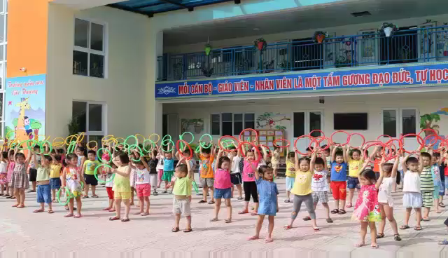
- Để bài hát thêm hay và sôi động cả lớp hãy vỗ tay theo nhịp bài hát này.
- Bây giờ cô sẽ đọc nhịp và vỗ tay các con chú ý quan sát.
- Bây giờ các con hãy cùng vỗ tay theo cô nào?
- Các con vừa hát vừa vỗ tay cùng cô nhé!
- Bây giờ các con hãy lấy đồ dùng của mình và vỗ xắc xô theo nhịp nào? (cho trẻ lấy xắc xô, thanh gõ.)
- Tiếp theo cô mời từng tổ cá nhân lên vừa vỗ vừa hát.
- Bây giờ cả lớp hãy chú ý cô làm mẫu tiếp động tác nhé! ( cô đưa 2 tay lên đầu và vẫy tay theo nhịp bài hát.)
- Cô cho trẻ làm theo động tác vẫy tay cùng cô.
- Cô mời cá nhân lên biểu diễn.
- Ngoài vỗ tay và xắc xô ra có bạn nào nghĩ ra cách khác hay hơn không?
- Ngoài vỗ tay và xắc xô ra cô còn 1 cách khác nữa, đó là vỗ vào đùi… ( cô thực hiện và trẻ làm theo.)
- Các con hãy cùng cô vừa hát vừa vỗ xắc xô lại 1 lần nữa nhé!

Slide 7



Các con vừa vỗ đêm gì theo bài hát?
A. Vỗ đệm theo phách
B. Vỗ đệm theo nhịp
C. Vỗ đệm theo tiết tấu chậm

Slide 8


Nghe hát : “Trường mầm non Thạch Cầu mến yêu”
- Cô giới thiệu tên bài hát, tên tác giả.
- Cô hát cho trẻ nghe lần 1.
- Cô hỏi trẻ tên bài hát, tên tác giả.
- Cô giảng giải nội dung:
- Cô cho trẻ nghe và xem băng đĩa.

Slide 9



BÉ TRẢ LỜI NHANH
Tên bài hát bé vừa được nghe là gì?
A. Hoa Trường em
B. Trường mầm non Thạch Cầu mến yêu
C. Bé đi mẫu giáo

Slide 10

Trò chơi âm nhạc
AI ĐOÁN GIỎI
Cách chơi:
Cô mời 1 bạn lên chụp mũ kín, cô chỉ định bạn khác trong lớp hát một đoạn bài trẻ thuộc. Bạn chụp mũ đoán xem đó là bạn nào hát và hát bài gì.
Luật chơi:
- Thực hiện đúng các con được tặng quà

